Slide 1



ARDUINO – Uge 2

Slide 2
Sidste gang?
Hvad Lærte vi om sidste gang?

Slide 3
Sidste gang?
Hvad Lærte vi om sidste gang?
Input, output
Kredsløb
Processing, sketches
- Setup, Loop
- Inbyggede funktioner (digitalWrite, pinMode, delay)
Komponenter
- Modstande, LEDer, Knapper

Slide 4
I dag
Plan for i dag:
Lyskryds
Sæt lyd på lyskryds
Lege med display
Evt. snakke om projekt

Slide 5
Lyskryds
Funktioner:
pinMode
digitalWrite
delay
Komponenter:
LED
220Ω Modstand

Slide 6
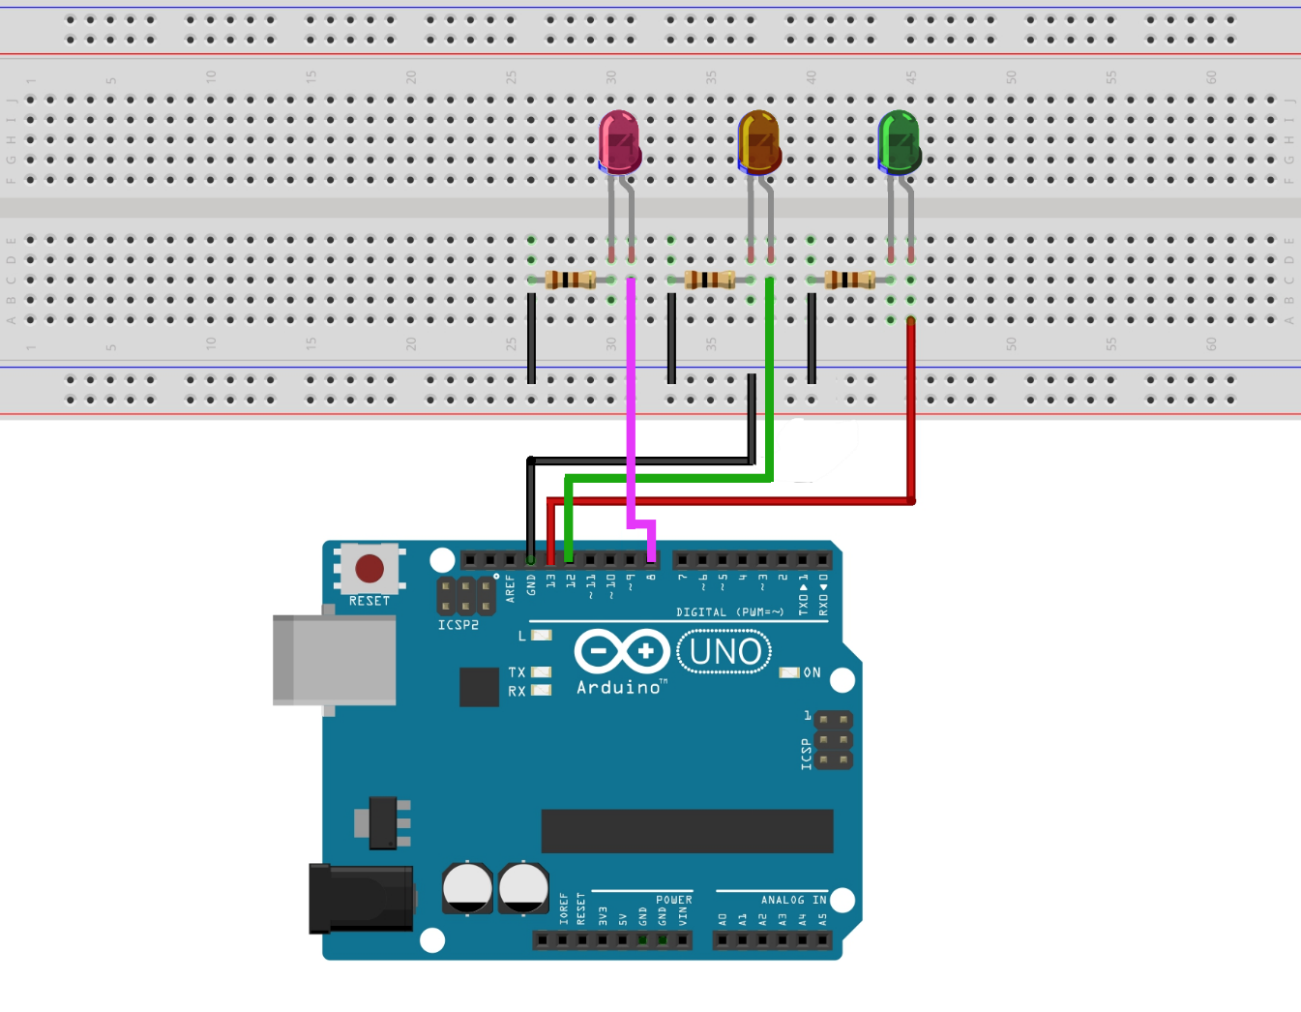
Lyskryds

Slide 7
Lyskryds med lyd
Funktioner:
pinMode
digitalWrite
Delay
Vores egen to funktioner:
- soundFast
- soundSlow
Komponenter:
LED
220Ω modstande
110Ω modstand
Buzzer

Slide 8
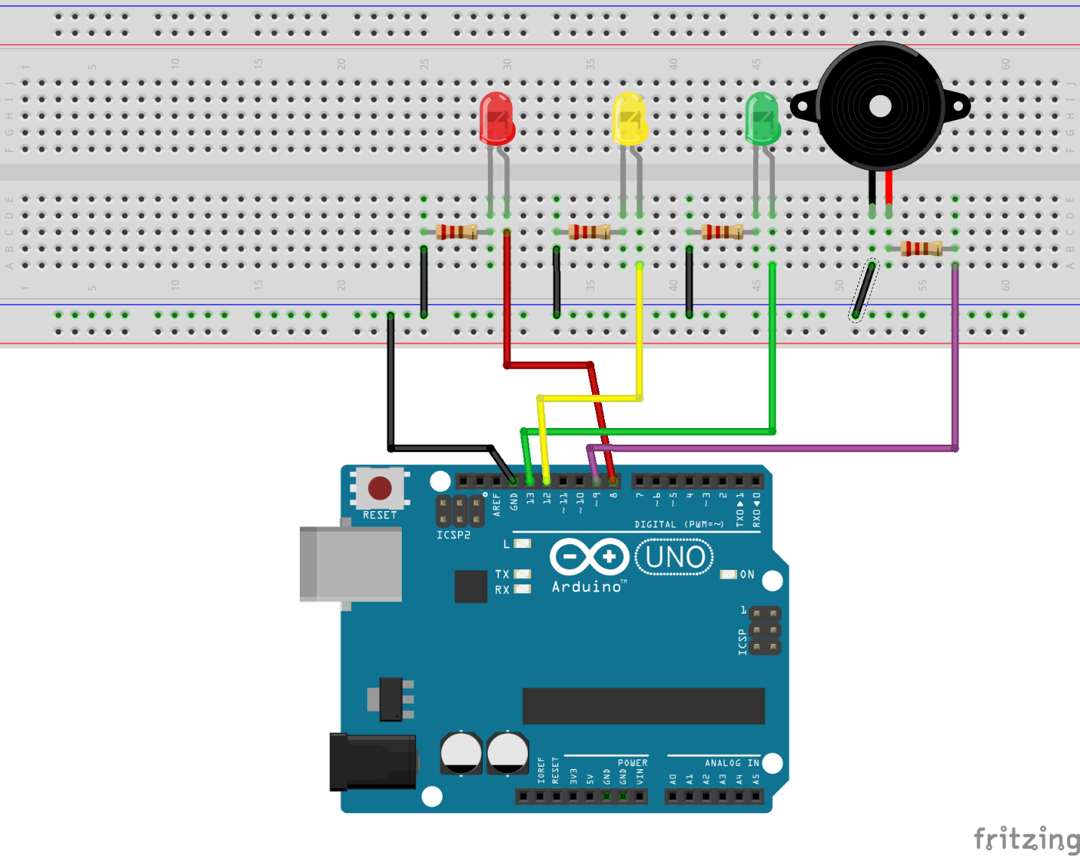
Lyskryds med buzzer
Kode :

Slide 9
Display
Funktioner:
begin
print
Komponenter:
Crystal Display
Potentiometer (10kΩ)
220Ω modstand

Slide 10
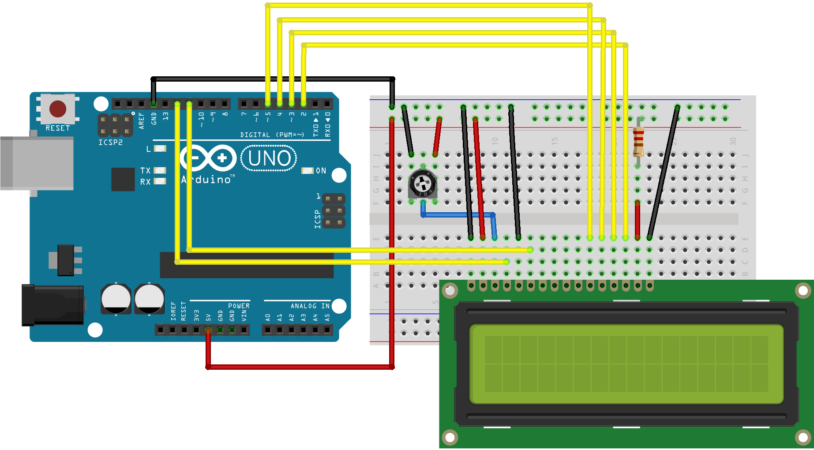
Display

